Slide 1
信息物理系统（CPS）大报告
基于PtolemyII平台

Slide 2
大报告要求
1，不多于5个人成立一个小组，完成一个任务内容，明白任务原理，搭建相应模型系统。
2，word报告写明小组成员，任务分工，并详细描述任务设计原理、步骤、以及结果
3，给出ptolemy里所搭建系统代码，并且运行结果与word报告里的结果相符。
4，将word报告和ptolemy程序在系统上的大作业项上传。

Slide 3
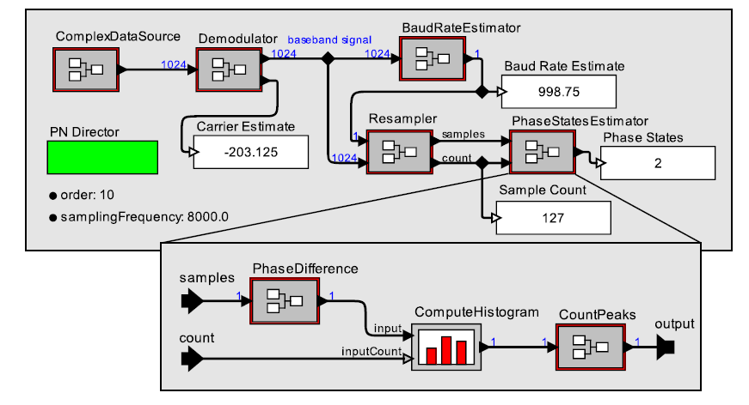
题目1：盲通信接收器。
盲通信接收器的示例信号处理模型。该系统设计用于分析和处理具有未知特性的接收信号，以确定数字相移键控（PSK）信号的载波频率、波特率和若干相移。参考模型：

Slide 4
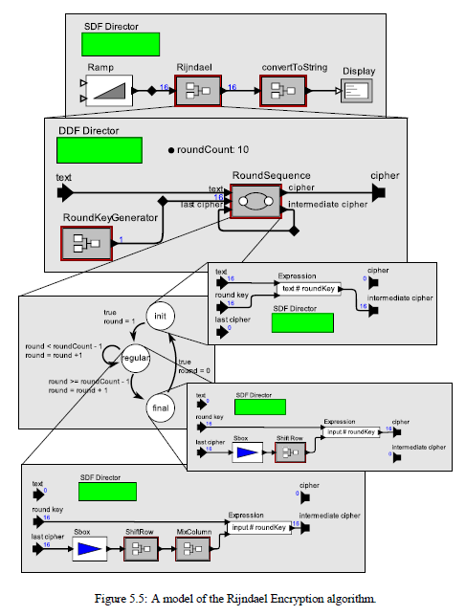
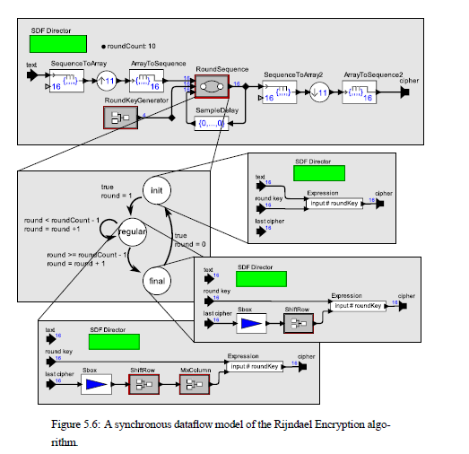
题目2：Rijndael加密算法的同步数据流模型。
在ptolemy里实现AES标准Rijndael加密算法，参考模型如图所示：

Slide 5
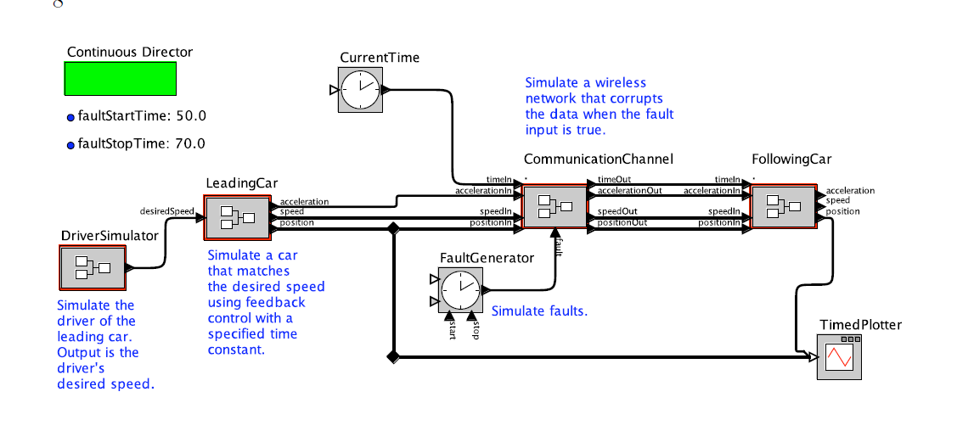
题目3：自适应巡航控制系统
可参考书上同步构件里的巡航控制系统，也可参考下图提供的模型，搭建相应的系统：

Slide 6
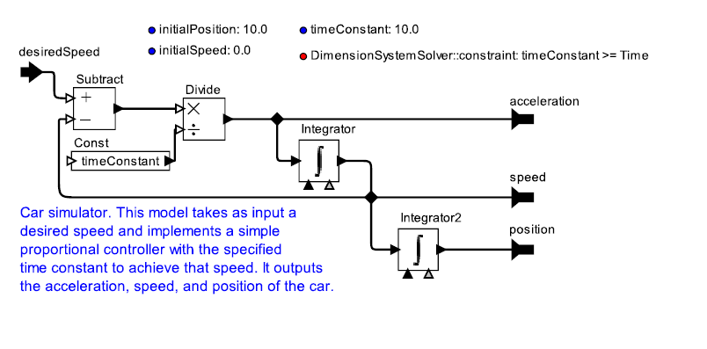
题目3：自适应巡航控制系统
参考模型：

Slide 7
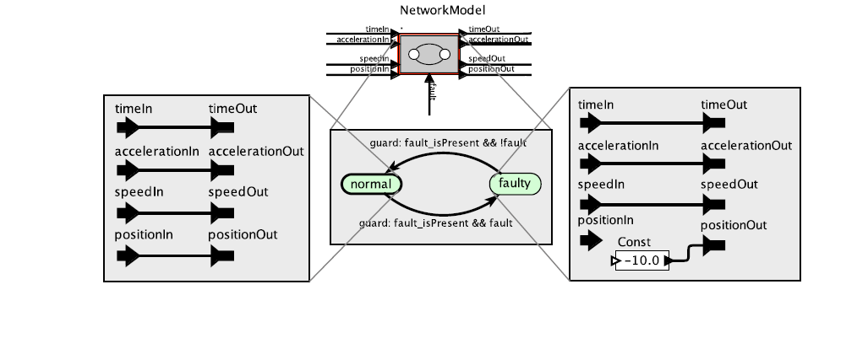
题目3：自适应巡航控制系统

Slide 8
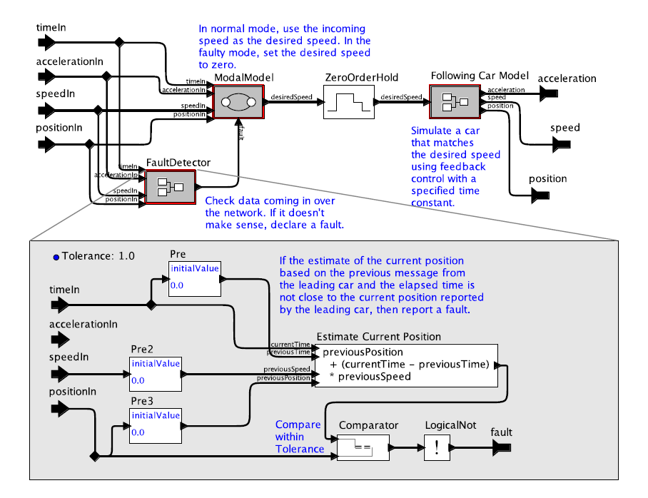
题目3：自适应巡航控制系统

Slide 9
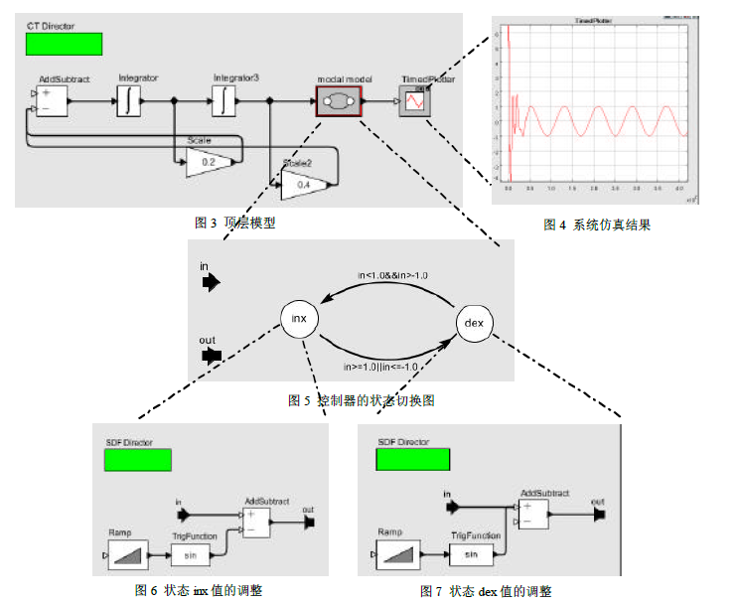

题目4：嵌入式计算系统级建模与仿真
控制状态在-1.0 到1.0 之间变动
状态的初始值由线性常微分方程给出方程表达式为
参考论文：基于Ptolemy 的嵌入式计算系统级建模与仿真
$\ddot{x}+0.2\dot{x}+0.4x$，且$x\left(0\right)=6,\dot{x}\left(0\right)=0$

Slide 10
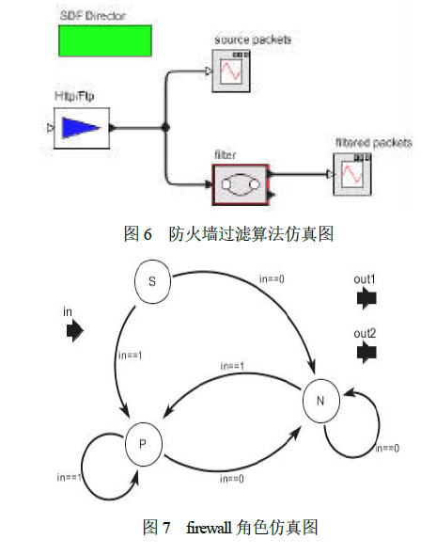
题目5：嵌入式防火墙系统级设计与仿真研究
对系统模型中的RTOS 实时调度和包过滤算法等主要部分进行了仿真和
参考论文：基于Ptolemy 的嵌入式计算系统级建模与仿真

Slide 11
题目6：可选题目
1.实现维纳滤波器
2.实现曼彻斯特编码
3.实现DES加密算法

